Slide 2
آرايش دو جبهه
سلطه طلب غرب
ضدسلطه غرب
ولایت فقیه
ولایت فقیه
جبهه ليبرال
دمکراسي غرب
ولایت فقیه
جهان ضد استکبار
فراماسونري
جهان اسلام
ولایت فقیه
جمهوري
اسلامي
صهيونيسم
ولایت فقیه
تشيع
يهود
ولایت فقیه
ولایت فقیه
ولایت فقیه

Slide 3
لتجدن اشدالناس عداوه للذین امنوا الیهود

Slide 4
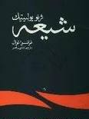
تشيع از نگاه دشمنان
فرانسوا توال در كتاب ژئوپليتيك شيعه:
شيعه به قدرتي تبديل شده است كه نمي توان با قدرت سخت افزارانه آن را حذف كرد بلكه در اينصورت شيعه مقاوم تر مي شود.
تنها راه از پاي درآوردن شيعه تهي سازي از درون است.

Slide 5
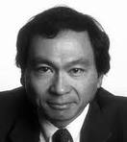
فرانســيس فوکوياماوی در سال 1989 با نگارش مقاله (پایان تاریخ و واپسین انسان) "The end of history and the last man" که در سال 1991 با تفصیل بیشتر و به همین نام، به صورت کتاب چاپ گردید، به شهرت جهانی رسید. در این دو نوشته، فوکویاما به دفاع تاریخی از ارزشها ی سیاسی غربی برخاست و استدلال کرد که رویدادهای اواخر قرن بیستم نشان می دهد که اجماعی جهانی به نفع دموکراسی لیبرال بوجود آمده است.
كتاب پايان تاريخ

Slide 6
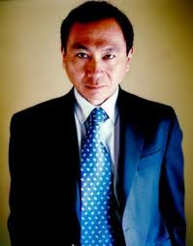
تشيع از نگاه دشمنان
فرانسيس فوكوياما در نشست بيت المقدس 1365:
شيعه با2 بال پرواز مي كند يك بال سرخ كه ريشه در كربلا دارد دوم بال سبز يعني اميد به منجي عالم بشريت و يك زره به تن دارد به نام ولايت پذيري .
براي نابودي شيعه بايد زره ولايت پذيري را از تن او درآورد سپس بالهاي او را شكست.

Slide 7
تهاجم به ولایت فقیه
مهندسي معكوس
فراهم شدن زمينه از بين بردن تاثيرگذاري كربلا واعتقاد به مهدي موعود(عج)
دونوع مهندسي
پيشنهادي فوكوياما
بی اعتبار کردن اسطوره ها و
قهرمان های انقلاب و جنگ
مهندسي صحيح

Slide 8
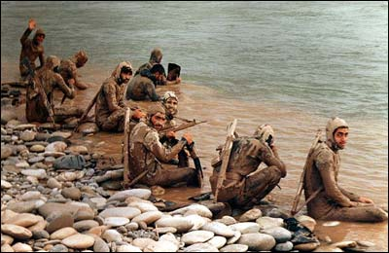
فوكوياما در اورشليم با نشان دادن اين عكس گفت :
"... اینها (رزمندگان ایرانی) فاو را تسخیر کردند و می روند کربلا را هم بگیرند ، بعد از آن ، اینجا (اشاره به اورشلیم یا بیت المقدس که محل سخنرانی فوکویاما بوده) را هم قطعا میگیرند...بايد پیش از وقوع چنان فاجعه ای جنگ به هر صورت متوقف شود
وي برای پس از جنگ پروژه مهندسی معکوس برای شیعه را پیشنهاد داد. فوکویاما معنی و مفهوم مهندسی معکوس برای شیعیان ایران را درابتدا "تهاجم به ولایت فقیه" ذکر نمود و تاکید کرد که "تا ولایت فقیه را نزنید ، نمی توانید به ساحت قدسی کربلا و مهدی تجاوز کنید" .

Slide 9
فوكوياما در اورشليم گفت :
طرح ديگر فوكوياما تحت عنوان مهندسی صحیح درباره سیاست هایی که بایستی از سوی کانون های فرهنگی و هنری غرب به درون ایران تزریق شود را هم ذکر کرد. فوکویاما از جمله این سیاست ها را بی اعتبار کردن اسطوره ها و قهرمان های انقلاب و جنگ ذکر کرد و گفت که به هر شکل بایستی در سخنرانی ها ، کتاب ها ، داستان ها و فیلم ها ، از پدیده های انقلاب اسلامی به ویژه جنگ تحمیلی و دفاع مقدس اسطوره زدایی شود

Slide 10
فوکو یاما براین نکته تاکید کرد که بایستی ماهیت دفاع مقدس از طریق زیر علامت سوال بردن آرمان ها و اهداف آن ، وارونه جلوه داده شود و به خصوص ارزش ها و اسطوره های آن که همواره این دفاع را به عنوان پتانسیل عملیاتی انقلاب زنده نگه می دارد ، مورد هتک و بی حرمتی قرار گیرد.

Slide 11
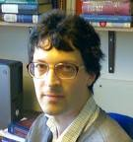
"مارك پالمر " یكی از استراتژیست‌های معروف آمریكایی است كه از او به عنوان یكی از نوآوران سیاست خارجی ایالات متحده نام می برند. پالمر در دولت های نیكسون، كارتر، ریگان و بوش در وزارت خارجه مشغول بوده و اكنون علاوه بر اینكه مدیر دپارتمان تحقیقاتی "مركز سیاست خارجی سابان " در موسسه بروكینگز می باشد، عضو "كمیته خطر جاری " است

Slide 12
جمهوري اسلامي از نگاه دشمنان:
مارك پالمر خطاب به مقامات آمريكا :
جمهوري اسلامي به قدرتي شكست ناپذير تبديل شده است كه با روشهاي سخت نمي توان آن را از پاي درآورد . تنها راه شكست جمهوري اسلامي فروپاشي از درون است.

Slide 13
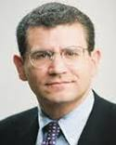
جمهوري اسلامي از نگاه دشمنان:
كنت پولاك استراتژيست آمريكا يي
(نويسنده كتاب معماي ايراني)
مابا يك قدرت شيطاني روبرو هستيم كه 30 سال پنج رئيس جمهور آمريكا را با شكست مواجه ساخته است.

Slide 14
راهکارها وابزار فروپاشی
صهيونيسم
بين الملل
NGO
فتنه88
رسانه هاي
بين المللي
فرق ضاله
اقليت هاي ديني
جمهوري
اسلام امریکایی عثمانی
باندهاي فساد
وهابیت
قوميت گرايي
تشيع
اسلامي
باندهاي اقتصادي
عرفان كاذب
شبكه هاي نفوذ
دولتهاي
غربي
سازمانهاي
بين الملل
ضد
انقلاب
جريان انحراف

Slide 15
لاحول ولا قوه الا بالله العلی العظیم
والسلام علیکم ورحمه الله وبرکاته
www.mohsenzade.com

